Slide 1
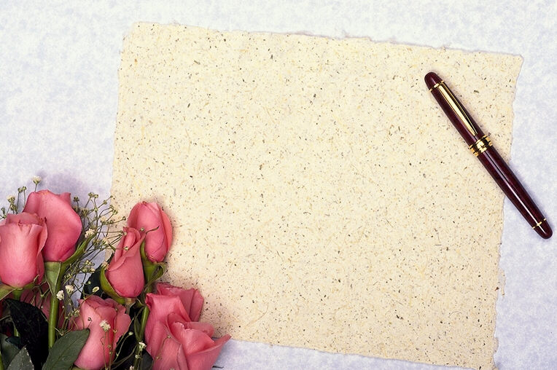
CHỦ ĐỀ- SINH SẢN
CƠ QUAN SINH DỤC NAM, NỮ (BÀI 60,61)
NĂM HỌC: 2021-2022

Slide 2
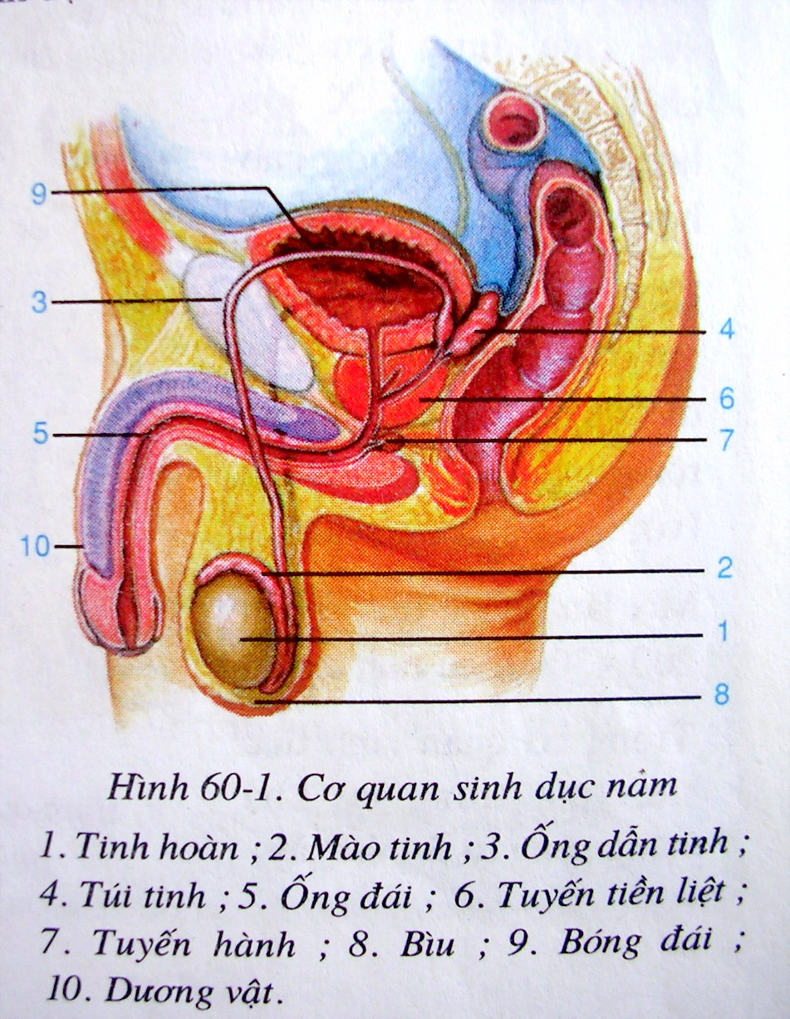
CHỦ ĐỀ SINH SẢN
I. Các bộ phận của cơ quan sinh dục nam.
Dựa vào hình 60 – 1sgk và các chú thích trên hình để hoàn thiện thông tin dưới đây ?
Nơi sản xuất tinh trùng................. Nằm phía trên một tinh hoàn là .................., đó là nơi tinh trùng tiếp tục được hoàn thiện về cấu tạo. Tinh hoàn nằm trong .............ở phía ngoài cơ thể tạo điều kiện nhiệt độ thích hợp cho sự sản sinh tinh trùng (khoảng 33ºC – 34ºC). Tinh trùng từ mào tinh hoàn sẽ theo ........................... đến chứa tại ..............

Slide 3

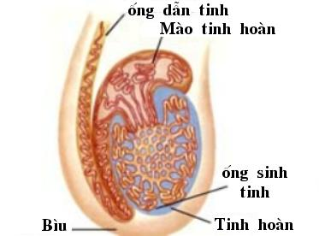
CHỦ ĐỀ SINH SẢN
I. Các bộ phận của cơ quan sinh dục nam.
tinh hoàn
Nơi sản xuất tinh trùng................. Nằm phía trên một tinh hoàn là .................., đó là nơi tinh trùng tiếp tục được hoàn thiện về cấu tạo. Tinh hoàn nằm trong .............ở phía ngoài cơ thể tạo điều kiện nhiệt độ thích hợp cho sự sản sinh tinh trùng (khoảng 33ºC – 34ºC). Tinh trùng từ mào tinh hoàn sẽ theo ........................... đến chứa tại ..............
mào tinh
bìu
ống dẫn tinh
túi tinh
Tại sao tinh hoàn lại nằm ngoài cơ thể?
Vì việc sản xuất tinh trùng tại ống sinh tinh cần nhiệt độ thấp hơn nhiệt độ cơ thể (33ºC – 34ºC)

Slide 4

CHỦ ĐỀ SINH SẢN
I. Các bộ phận của cơ quan sinh dục nam.
Chức năng chính của các bộ phận sinh dục nam là gì?
- Tinh hoàn: sản xuất tinh trùng, tiết hoocmôn testosteron
- Mào tinh: hoàn thiện cấu tạo của tinh trùng
- Ống dẫn tinh: dẫn tinh trùng từ tinh hoàn đến túi tinh
- Túi tinh: chứa và nuôi dưỡng tinh trùng
- Bìu: đảm bảo nhiệt độ thích hợp để sinh tinh
- Dương vật: dẫn nước tiểu, dẫn tinh trùng qua ống đái
- Tuyến tiền liệt,tuyến hành (tuyến côpơ): Tiết dịch nhờn
tinh hoàn
Nơi sản xuất tinh trùng................. Nằm phía trên một tinh hoàn là .................., đó là nơi tinh trùng tiếp tục được hoàn thiện về cấu tạo. Tinh hoàn nằm trong .............ở phía ngoài cơ thể tạo điều kiện nhiệt độ thích hợp cho sự sản sinh tinh trùng (khoảng 33ºC – 34ºC). Tinh trùng từ mào tinh hoàn sẽ theo ........................... đến chứa tại ..............
mào tinh
bìu
ống dẫn tinh
túi tinh

Slide 5
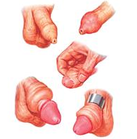
CHỦ ĐỀ SINH SẢN
I. Các bộ phận của cơ quan sinh dục nam.
- Do tinh hoàn nằm ngoài cơ thể nên cần phải giữ gìn tránh những và đập mạnh gây chấn thương có thể ảnh hưởng đến việc sản xuất tinh trùng (vô sinh).
- Dương vật có nhiệm vụ kép là vừa dẫn tinh và nước tiểu nên rất dễ bị viêm nhiễm → Do vậy cần vệ sinh sạch sẽ hàng ngày
- Tinh hoàn: sản xuất tinh trùng, tiết hoocmôn testosteron
- Mào tinh: hoàn thiện cấu tạo của tinh trùng
- Ống dẫn tinh: dẫn tinh trùng từ tinh hoàn đến túi tinh
- Túi tinh: chứa và nuôi dưỡng tinh trùng
- Bìu: đảm bảo nhiệt độ thích hợp để sinh tinh
- Dương vật: dẫn nước tiểu, dẫn tinh trùng qua ống đái
- Tuyến tiền liệt,tuyến hành (tuyến côpơ): Tiết dịch nhờn
Hẹp bao quy đầu
- Hẹp bao quy đầu là tình trạng da bao quy đầu không thể tự tuột xuống, khiến quy đầu luôn trong trạng thái bị trùm kín hoặc chỉ lộ ra một chút. Ngay cả khi dương vật cương cứng, bao quy đầu cũng không thể tuột xuống được-> cắt bao qui đầu tránh viêm nhiễm, vô sinh.

Slide 6
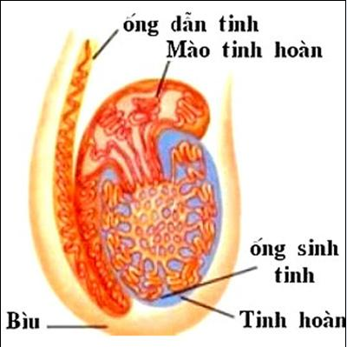
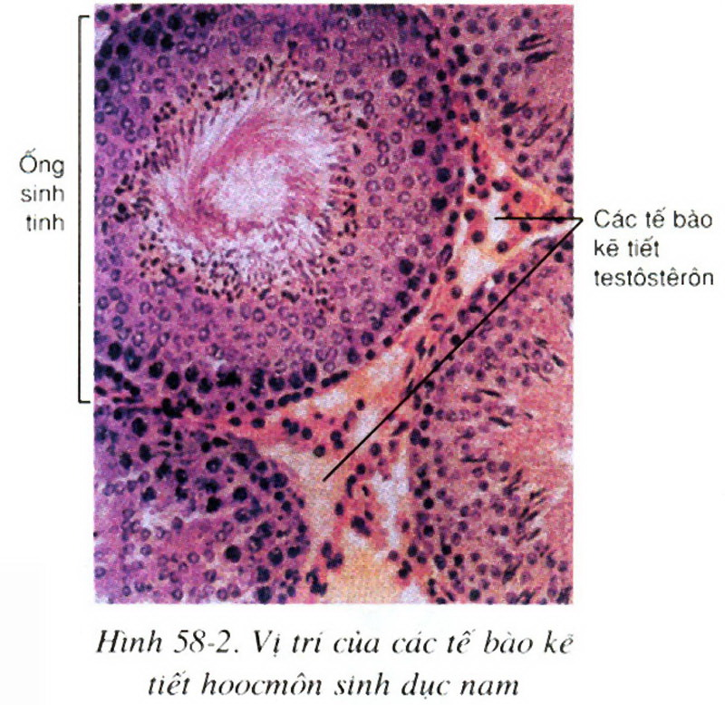
CHỦ ĐỀ SINH SẢN
I. Các bộ phận của cơ quan sinh dục nam.
II. Tinh hoàn và tinh trùng
Vì sao tinh hoàn gọi là tuyến pha?
1. Tinh hoàn
Tinh hoàn sản sinh tinh trùng bắt đầu từ khi nào?
Tinh hoàn là một tuyến pha:
+ Sản sinh tinh trùng từ các tế bào sinh tinh (ngoại tiết).
+ Tiết hoocmôn testosteron từ các tế bào kẽ (nội tiết).
.
- Tinh hoàn sản sinh tinh trùng bắt đầu từ tuổi dậy thì.
Ống sinh tinh
Các tế bào kẽ tiết Testôstêrôn

Slide 7
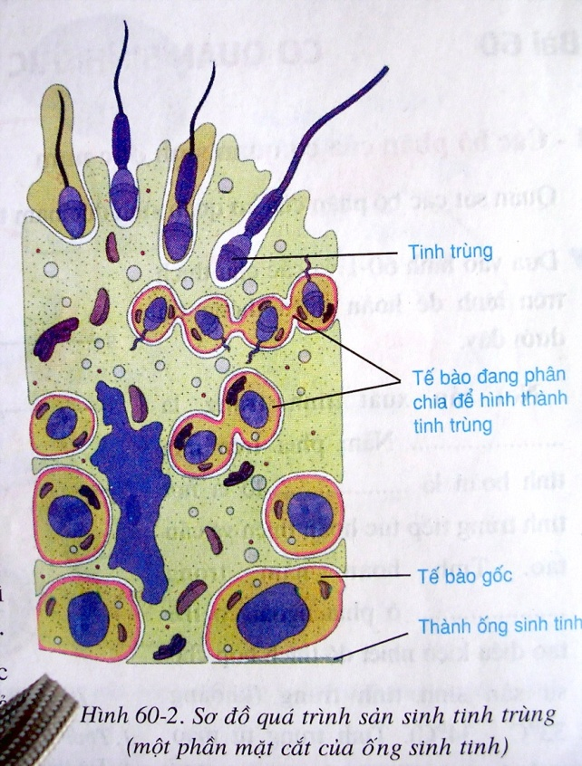


CHỦ ĐỀ SINH SẢN
II. Tinh trùng và tinh hoàn
1. Tinh hoàn
Tinh trùng được tạo ra từ đâu và như thế nào?
2. Tinh trùng
Tinh trùng được tạo ra từ các tế bào gốc của ống sinh tinh qua quá trình phân bào giảm phân. Trong quá trình phân bào này tế bào phân chia 2 lần liên tiếp nhưng nhiễm sắc thể nhân đôi có 1 lần nên tạo 4 tinh trùng có bộ nhiễm sắc thể đặc trưng giảm đi một nửa.

Slide 8


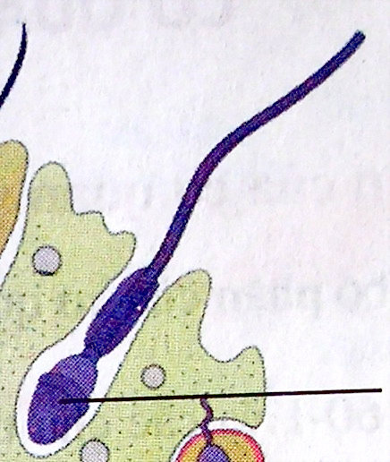
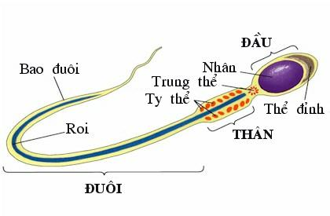
CHỦ ĐỀ SINH SẢN
II. Tinh trùng và tinh hoàn
1. Tinh hoàn
2. Tinh trùng
Tinh trùng có kích thước,cấu tạo như thế nào?
- Tinh trùng nhỏ (0,06 mm) gồm đầu, cổ và đuôi dài di chuyển được.
đuôi
Cổ
Đầu
Cổ

Slide 9

CHỦ ĐỀ SINH SẢN
II. Tinh trùng và tinh hoàn
1. Tinh hoàn
2. Tinh trùng
Có những loại tinh trùng nào? Phân biệt các loại tinh trùng đó?
- Tinh trùng nhỏ (0,06 mm) gồm đầu, cổ và đuôi dài di chuyển được.
- Tinh trùng có 2 loại:
+ Tinh trùng X: Lớn hơn và có sức sống cao hơn tinh trùng Y
+ Tinh trùng Y: Nhỏ nhẹ, sức chịu đựng kém, dễ chết
- Tinh trùng sống được khoảng 3 – 4 ngày trong cơ quan sinh dục nữ
Trong cơ quan sinh dục nữ tinh trùng sống được bao lâu?

Slide 10
CHỦ ĐỀ SINH SẢN
II. Tinh trùng và tinh hoàn
1. Tinh hoàn
THÔNG TIN MỞ RỘNG
2. Tinh trùng
- Tinh trùng được sản sinh liên tục suốt đời và được đưa tới túi tinh.
- Tinh trùng X lớn hơn và có sức sống cao hơn so với tinh trùng Y.
- Tinh trùng gồm đầu, cổ, đuôi dài
Phần đầu nhọn có nhân và thể đỉnh chứa một loại enzime có khả năng giúp tinh trùng xâm nhập vào trứng.
Phần cổ có nhiều ty thể.
Phần đuôi hình thành những ống nhỏ bao lấy sợi trục.
- Tinh trùng chuyển động với vận tốc khoảng 3mm/phút.
- Tinh trùng là 1 tế bào nhưng có rất ít chất tế bào.
Có số lượng rất lớn(1 lần phóng tinh có tới 200- 300 triệu tinh trùng)
Chỉ sống được trong môi trường kiềm có độ pH = 7,4
- Tinh trùng nhỏ (0,06 mm) gồm đầu, cổ và đuôi dài di chuyển được.
- Tinh trùng có 2 loại:
+ Tinh trùng X: Lớn hơn và có sức sống cao hơn tinh trùng Y
+ Tinh trùng Y: Nhỏ nhẹ, sức chịu đựng kém, dễ chết
- Tinh trùng sống được khoảng 3 – 4 ngày trong cơ quan sinh dục nữ

Slide 11
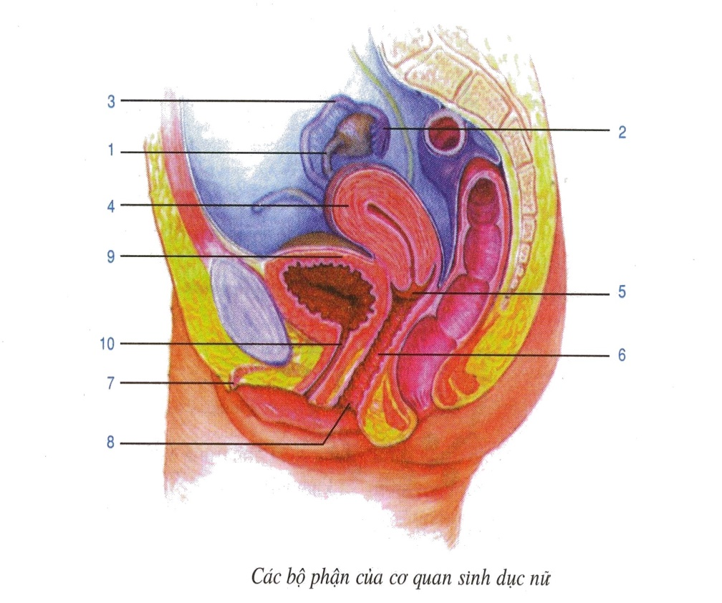
CHỦ ĐỀ SINH SẢN
Cơ quan sản xuất ra trứng là……………
Mỗi tháng có một trứng chín và rụng theo chu ki 28 - 32 ngày. Trứng được thu vào ống dẫn trứng qua ………………..tiếp theo ống dẫn trứng là ................. nằm ở phía sau bóng đái, nơi đón trứng đã thụ tinh xuống để làm tổ và phát triển thành thai. Tử cung thông với ………… nhờ một lỗ ở ……………
Phía ngoài, từ trên xuống dưới có………… tương ứng với dương vật ở nam. Phía dưới là …………………… thông với bóng đái, tiếp đến là …….........., dẫn vào tử cung.
III. Các bộ phận của cơ quan sinh dục nữ
Buồng trứng
Phễu dẫn trứng
Tử cung
Âm đạo
Cổ tử cung
Dựa vào hình 61. 1/sgk và các chú thích trên hình để hoàn thiện thông tin dưới đây ?
Âm vật
ống dẫn nước tiểu
lỗ âm đạo

Slide 12
CHỦ ĐỀ SINH SẢN
III. Các bộ phận của cơ quan sinh dục nữ

? Cơ quan sinh dục nữ gồm những bộ phận nào? Chức năng của từng bộ phận?
- Buång trøng : t¹o ra trøng
- PhÔu ,èng dÉn trøng: thu vµ nhËn trøng
- Tö cung : ®ãn nhËn vµ nu«i dư­ìng trøng ®· thô tinh
- ©m ®¹o: tiÕp nhËn tinh trïng vµ lµ ®­ưêng ra cña trÎ khi sinh
- TuyÕn tiÒn ®×nh: tiÕt dÞch nhên

Slide 13
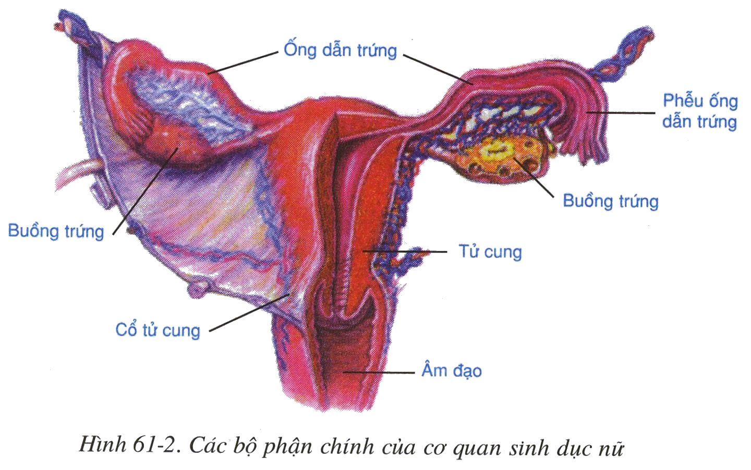
CHỦ ĐỀ SINH SẢN
III. Các bộ phận của cơ quan sinh dục nữ
IV .Buång trøng vµ trøng
1.Trøng ®­ựîc sinh s¶n ë ®©u ? Løa tuæi nµo cña n÷ th× trøng chÝn vµ rông?
2. H·y so s¸nh sù kh¸c nhau gi÷a trøng vµ tinh trïng (vÒ kÝch th­ứíc , n¬i sinh s¶n, sù ho¹t ®éng, sè lư­îng, ho¹t ®éng)

Slide 14
Trøng (tÕ bµo sinh dôc c¸i ®· tr­ưëng thµnh) ®­ưîc sinh ra tõ buång trøng, løa tuæi dËy thì trøng b¾t ®Çu chÝn vµ rông vµo vßi trøng. Buång trøng cña 1 bÐ g¸i cã kho¶ng 400 000 trøng, nh­ưng trong cuéc ®êi mçi phô nữ chØ cã kho¶ng 400- 500 trøng
trư­ëng thµnh

Slide 15
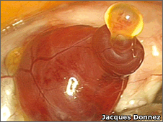
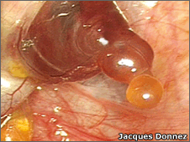
Một số hình ảnh về tế bào trứng chín
Tế bào trứng đang trồi lên từ nang trứng và rụng

Slide 16
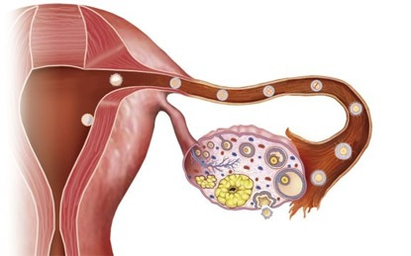
Hình ảnh tế bào trứng chín được phễu đón và di chuyển theo ống dẫn trứng về phía tử cung.

Slide 17
CHỦ ĐỀ SINH SẢN
III. Các bộ phận của cơ quan sinh dục nữ

IV .Buång trøng vµ trøng
- Trứng được sinh ra ở buồng trứng và bắt đầu ở tuổi dậy thì.
- Trứng lớn hơn tinh trùng,chứa nhiều chất dinh dưỡng,không di chuyển.
-Trứng có 1 loại:X
- Tế bào trứng chỉ có khả năng thụ tinh trong 1 ngày sau khi rụng.
-Trứng được thụ tinh sẽ làm tổ ở trong lớp viêm mạc của tử cung và phát triển thành thai.

Slide 18
LUYỆN TẬP- CỦNG CỐ
Chọn chức năng thích hợp ở cột bên phải (kí hiệu a, b, c…) điền vào ô trống ứng với mỗi bộ phận của cơ quan sinh dục nam ở cột bên trái (kí hiệu bằng 1, 2, 3,…) ở bảng 60
Cơ quan | Chức năng
1. Tinh hoàn 2. Mào tinh hoàn 3. Bìu 4. Ống dẫn tinh 5. Túi tinh 6. Tuyến tiền liệt 7. Ống đái 8. Tuyến hành | a .Tiết dịch hoà với tinh trùng từ túi tinh chuyển ra để tạo thành tinh dịch b. Nơi nước tiểu và tinh dịch đi qua c. Nơi sản xuất tinh trùng d. Tiết dịch để trung hoà axít trong ống đái, chuẩn bị cho tinh phóng qua, đồng thời làm giảm ma sát trong quan hệ tình dục e. Nơi chứa và nuôi dưỡng tinh trùng g. Nơi tinh trùng tiếp tục phát triển và hoàn thiện về cấu tạo h. Dẫn tinh trùng từ tinh hoàn đến túi tinh i. Bảo đảm nhiệt độ thích hợp cho quá trình sinh tinh
c
g
i
h
e
d
b
a

